Slide 1
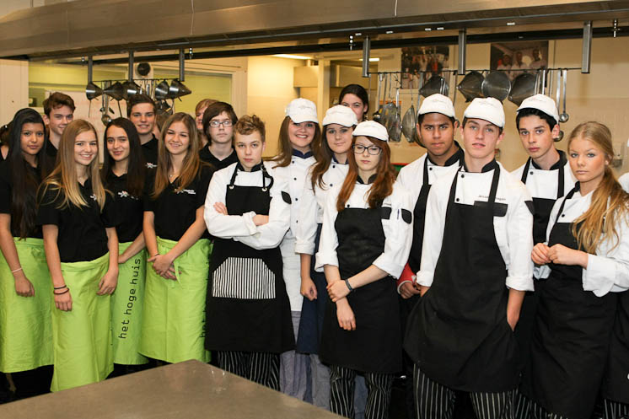
Welkom op de afdeling HBR
TAT
Schooljaar2015-2015

Slide 2
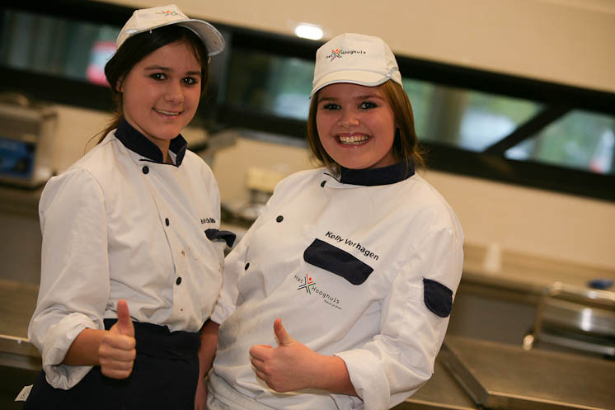
Waar staan de letters HBR voor?
Horeca
Brood en Banket
Recreatie

Slide 3
Wat kan ik worden? Beroep ??
Kok
Kelner
Barman
Broodbakker
Slager
Gastheer (vrouw)
Stewardess
Banketbakker
Instellingskok
Receptionist(e)
Traiteur
Productontwikkelaar
Dieetkok
Chocolatier
Entertainer
Host(ess)
Patissier
Docent HTV

Slide 4
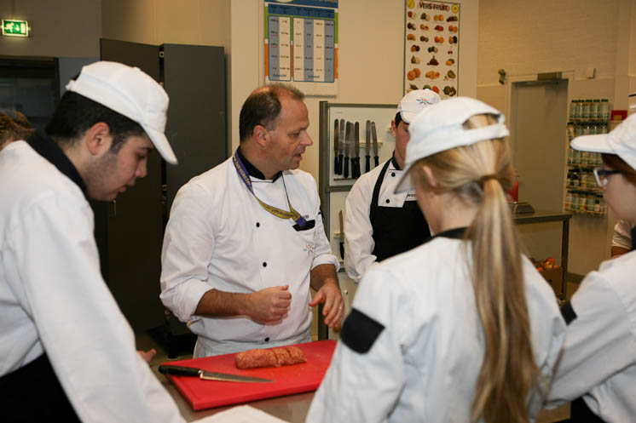
Vakkenpakket lj 3 en 4
Vaktheorie HBR
Praktijk HBR
Nederlands
Engels
Wiskunde
Economie
Mens en maatschappij
Lichamelijke oefening
Rekenen

Slide 5
Vakkenpakket praktijk
Brood-en banketbakken
Koken voor gasten
Serveren in het restaurant
recreatie

Slide 6
Kleding HBR
Voor veiligheid
Voor hygiëne
Voor herkenbaarheid

Slide 7
Past TAT HBR bij MIJ?
Je bent graag met eten bezig.
Je vindt het leuk om andere een leuke avond te verzorgen.
Vlotte babbel ook naar vreemde
Plannen en organiseren

Slide 8
Afsluiting
Bedankt voor je aandacht
Kijkje op de afdeling?

